Slide 1

認定輸血検査技師の取得に向けて
（福島県を中心とした育成対策の取り組み）
福島県立医科大学産科婦人科学講座学講座
奥津美穂

Slide 2
岩手合同輸血療法委員会
COI
筆頭発表者名：奥津美穂
演題発表に関連し、開示すべきCOI関係にある企業などありません

Slide 3
臨床検査技師と輸血療法のかかわり
認定輸血検査技師の育成対策

Slide 4





安全な輸血療法のために
・血液製剤の適正使用
・輸血関連検査
・献血の推進
・血液製剤の調整
・副作用の管理

Slide 5
医療機関における輸血療法の実際
臨床部門
輸血部門
臨床部門
①輸血の適応を決定
②血液製剤の種類と量の決定
③IC実施、輸血同意書取得
④輸血検査
⑤血液製剤の受払
⑥血液製剤の受取
⑦輸血前の照合
⑧輸血実施
⑨副作用の観察・評価
⑩副作用の原因・究明

Slide 6
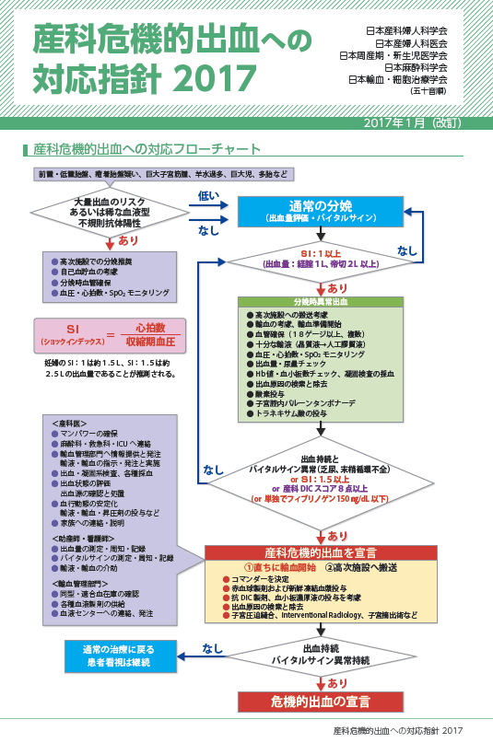
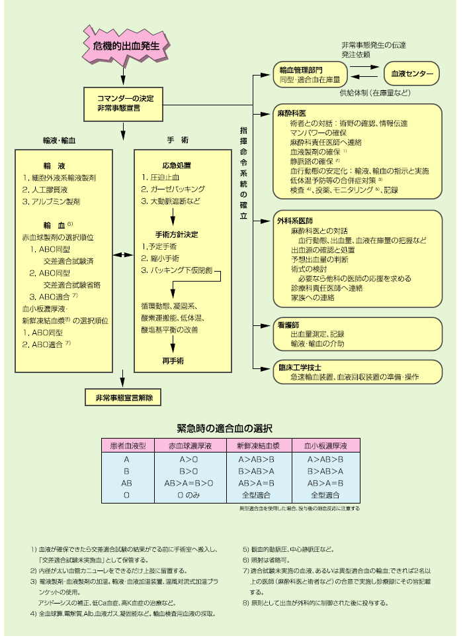
医療機関における輸血療法の実際
参考資料：産科危機的出血の対応指針
危機的出血への対応ガイドライン

Slide 7
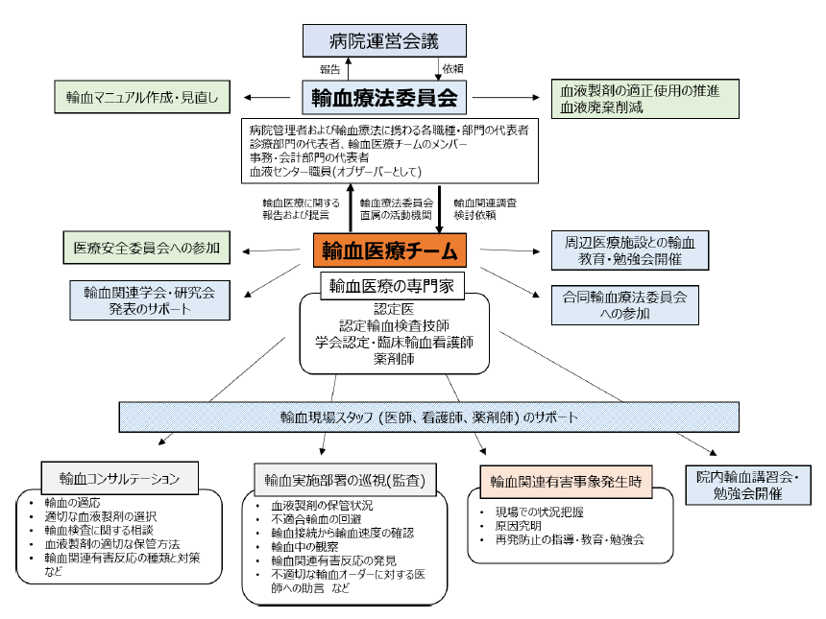
輸血医療チーム
参考：輸血地無医療に関する指針（案）

Slide 8
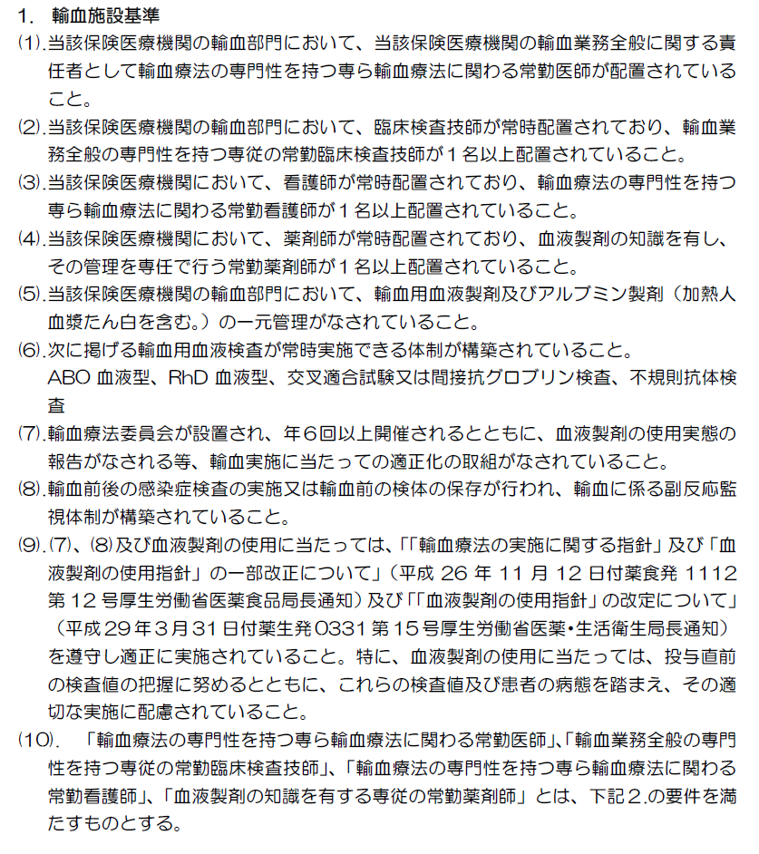
輸血医療チーム
参考：輸血チーム医療に関する指針（案）

Slide 9
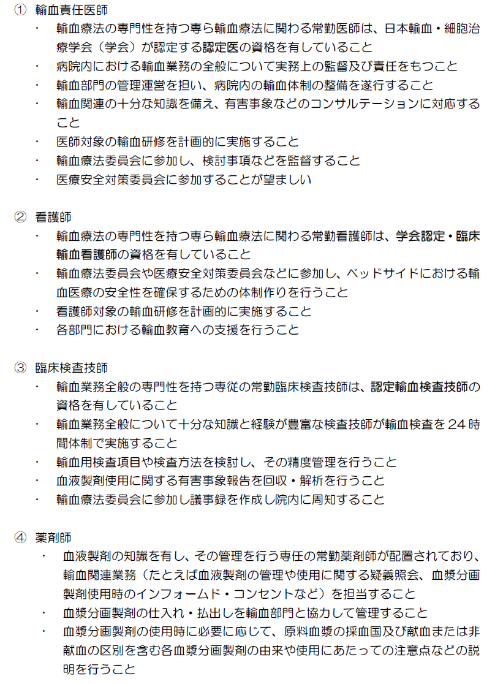
輸血医療チーム
輸血の認定資格者が
チームに求められていく
参考：輸血チーム医療に関する指針（案）

Slide 10
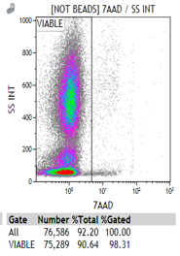
当院の輸血・移植免疫部の活動
（輸血）
輸血前検査（休日・夜間も含め24時間体制）
輸血製剤管理（自己血・同種血）
輸血副作用報告窓口
（移植・特殊検査）
HLA検査（ヒト白血球抗原検査）
抗血小板抗体検査
造血幹細胞検査/細胞・血液調整
フィブリン糊の調整
（その他）
輸血療法委員会
内部・外部教育活動
造血幹細胞運搬
研究発表

Slide 11
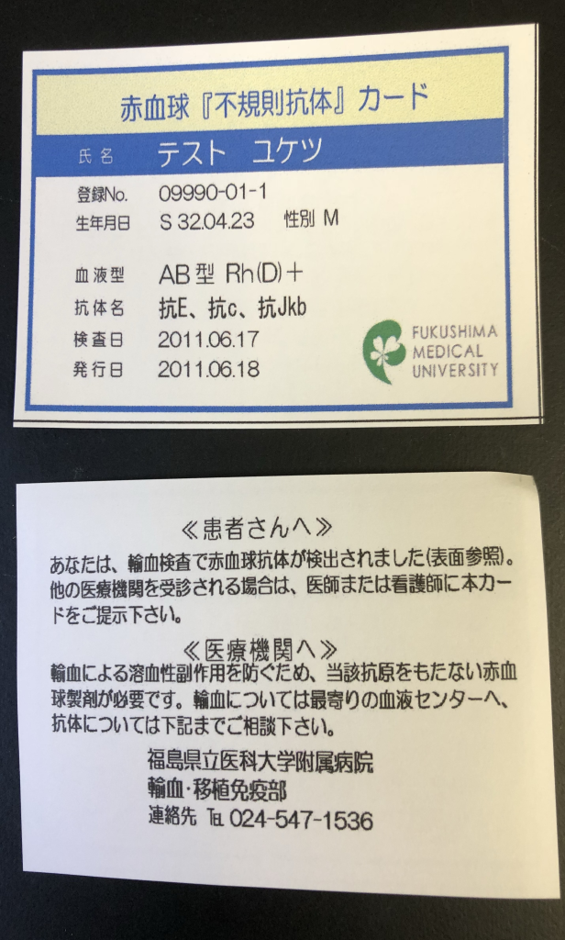
当院の輸血・移植免疫部の活動
溶血性輸血副作用予防：赤血球（不規則抗体）カードの配布
認定輸血検査技師が直接患者さんの元へ
伺い、説明を行います

Slide 12
福島県内の認定輸血検査技師の活動
日本輸血・細胞治療学会
福島県臨床検査技師会
福島県合同輸血療法委員会
福島県立総合衛生学院 臨床検査学科
輸血機能評価認定制度視察（I&A制度視察）
役員活動
技術指導
教育 等

Slide 13
臨床検査技師と輸血療法のかかわり
認定輸血検査技師の育成対策

Slide 14
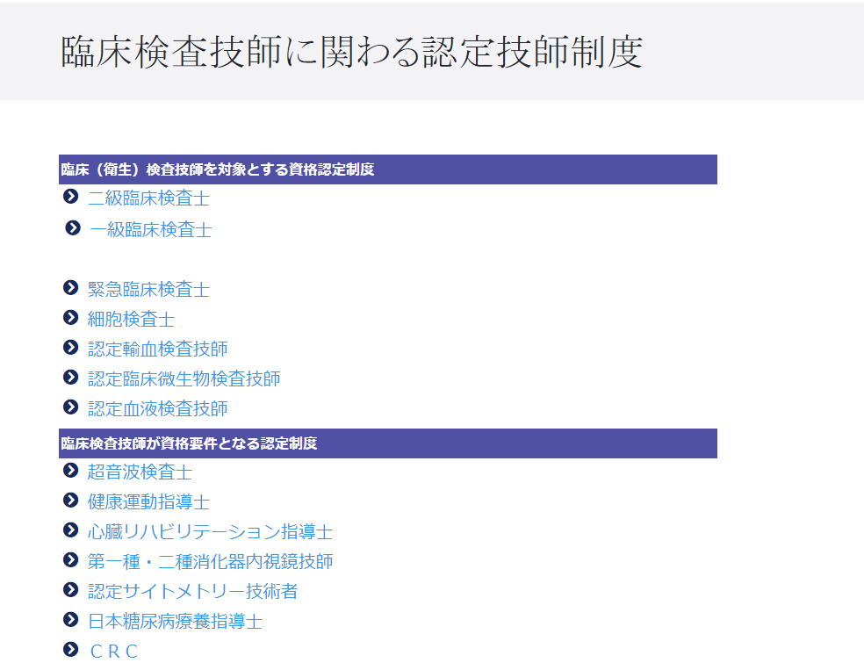
⇒全般的な検査の知識が必要な資格
⇒専門性に特化した知識が必要な資格
参考：JAMT 一般社団法人 日本臨床衛生検査技師会HP

Slide 15

認定輸血検査技師とは?
目的：この制度は輸血に関する正しい知識と的確な輸血検査により、輸血の安全性の向上に寄与することのできる技師の育成を目的としています。

Slide 16
東北の認定輸血検査技師
 | 2013年 |  | 2018年 | 変動
青森 | 13 | ➔ | 17 | 130%
岩手 | 13 | ➔ | 11 | 84%
秋田 | 12 | ➔ | 12 | 100%
宮城 | 26 | ➔ | 21 | 80%
山形 | 15 | ➔ | 12 | 80%
福島 | 28 | ➔ | 27 | 96%
東北の認定輸血検査技師数 |  |  | 100人
全国数 1536人（東北は全国の6％!!）

Slide 17

福島輸血テクになるセミナー
輸血に興味をもってもらう
希望時、認定輸血検査技師取得を目標とする

Slide 18
福島輸血テクになるセミナー
（有志の勉強会経緯）
技師への技術指導 ⇒ 臨床検査技師会（研修会）
※当県、輸血部門技術指導は認定取得者のみ実施
認定（受験）特化した勉強会 ⇒ 団体等開催が難しい?
※看護師さん ⇒認定受験向けの勉強会増（検査技師も可?）
受験生のリクルート ⇒ 資格の多様性、個人を尊重する時代
不合格者の救済 ⇒ 原因が分からない（受験者も上司も）
「次」の担い手が見つからない

Slide 19
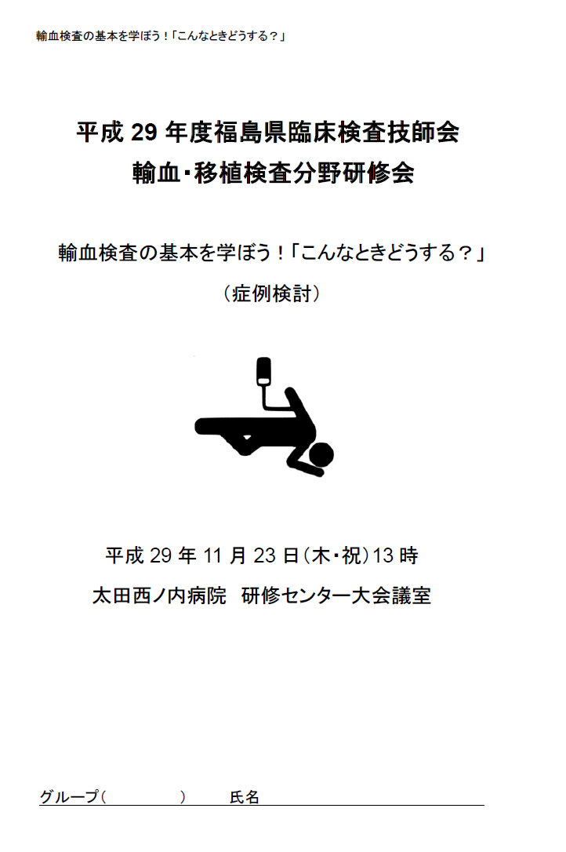
輸血に興味をもってもらう
グループディスカッション
・実技実習（技術・知識向上） ＋ α
α ： 症例への理解度
説明の仕方
指導の仕方・され方
「次へ」の考え方
参考 福島県臨床検査技師会 輸血・移植検査部門研修会より

Slide 20
福島輸血テクになるセミナー
（受験対策の内容）
認定輸血検査技師受験について知ろう（受験のすすめ）
輸血の最新の知見
受験に必要な勉強の仕方や考え方
自分の求めるものは？

Slide 21
受験制度を学ぶ（年間スケジュールを確認）
認定輸血検査技師（研修3回（全て別日））、試験2回（別日） 67000円+旅費（5回）
血液センター（2日）
業務経験
（5年～）
合同研修
（2日）
一次試験
（筆記）
二次試験
（実技）
合格
（30％）
合格
病院研修
（2日）
臨床輸血看護師（研修2回）、試験1回 35000円+旅費（2回
臨床経験
（3年～）
指定講習
（1日 前日）
試験
（筆記）
合格
指定施設研修
（1日）
合格（95%）

Slide 22
合格率を理解する（どのくらい勉強が必要か？）
第21回（2017年）の合格率
一次試験（筆記）
43.8％
二次試験（実技）
61.6％
初回受験で合格できる確率 26.9％

Slide 23
どんなことが認定輸血検査技師に必要か？
知識（基礎力・応用力）
ノンスキルテクニック
マニュアル
臨床との関わり
指針・法律
臨床（基礎）研究
結果記録・解釈
学会・研修会参加
輸血基礎・臨床の知識
血液型検査
不規則抗体検査
交差適合試験
その他輸血検査
製剤管理
機器管理
検査（技術）

Slide 24
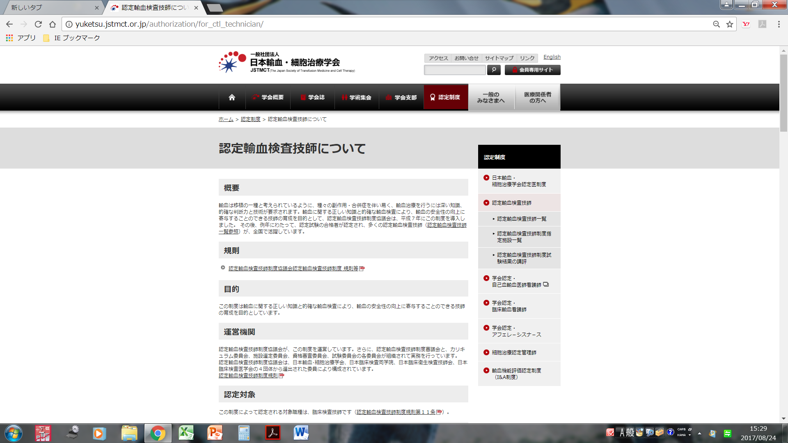
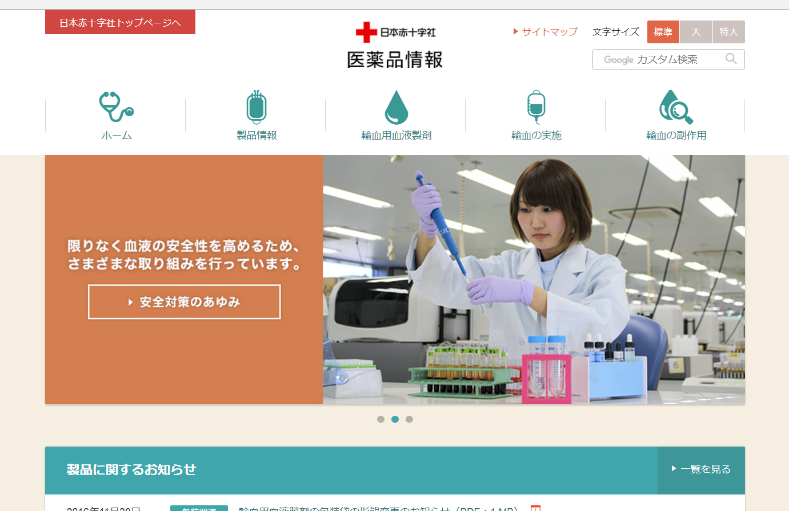
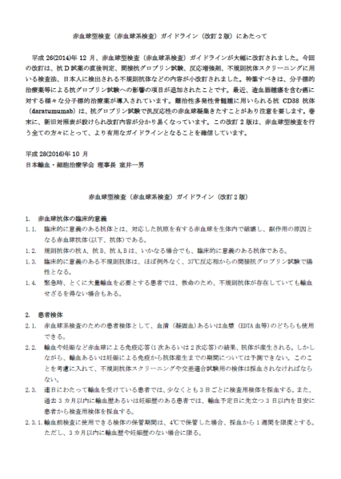
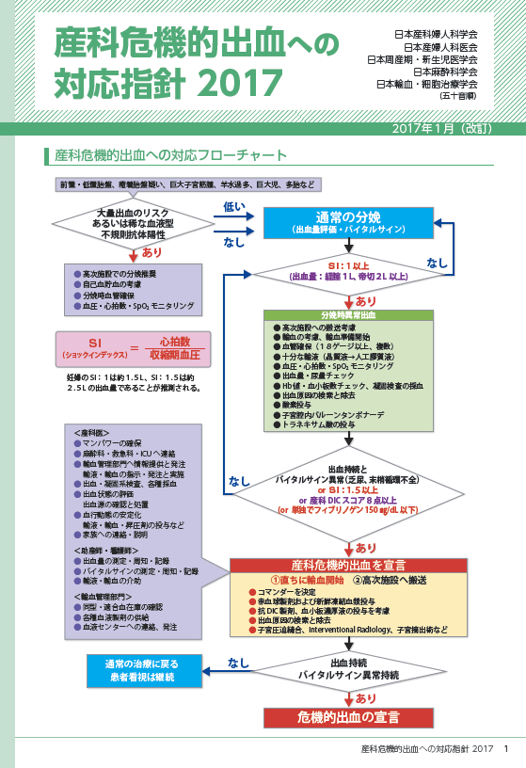
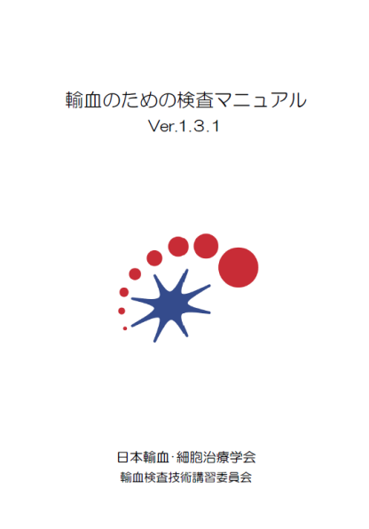
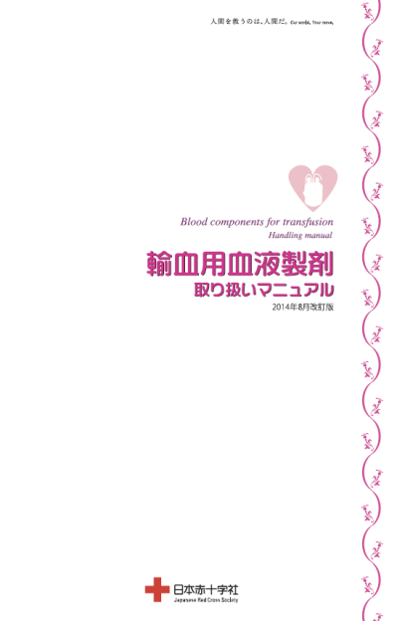
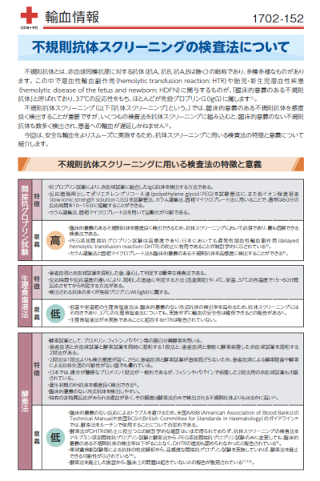
輸血の知見・受験に役立つ情報を紹介
参考 日本輸血・細胞治療学会 日本赤十字社

Slide 25
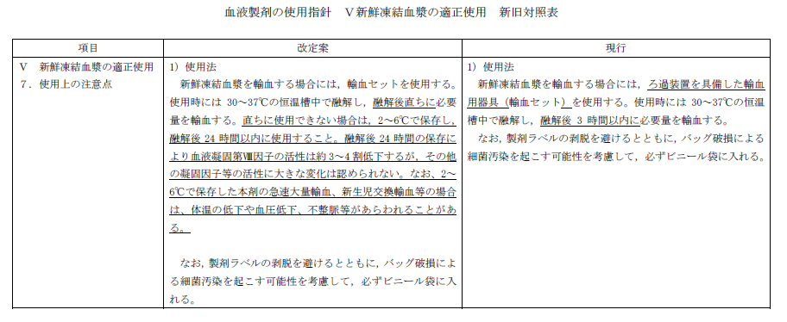
輸血の知見・受験に役立つ情報を紹介
受験ノートの作成法（例）
①丸暗記をする
②チェックポイントを作成し、色分けなどしてまとめる
③チャート化、絵を入れるなどして分かりやすいようにする
参考 日本輸血・細胞治療学会

Slide 26
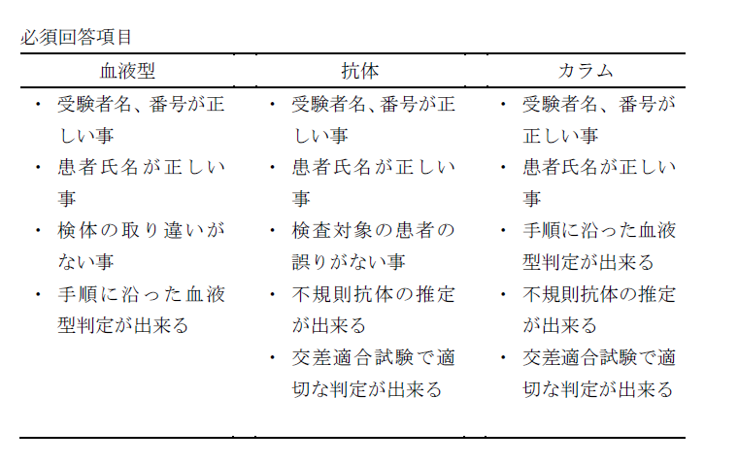
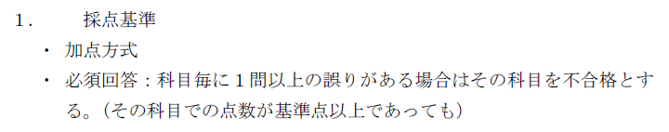
輸血の知見・受験に役立つ情報を紹介
筆記・実技の区分はない
参考 日本輸血・細胞治療学会

Slide 27
これからの自分に必要な資格とは?
スペシャリスト
ジェネラリスト
職場環境や経験、今後の技師生活を考えて選択を

